Slide 1
IO复用技术/05
主讲：聂晓文
Email：niexiaowen@uestc.edu.cn
电子科技大学 计算机学院

Slide 2
本章内容
IO模型
select函数
基于IO复用的编程

Slide 3
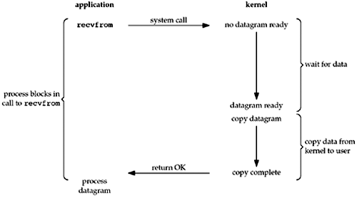
1. IO模型
阻塞IO

Slide 4
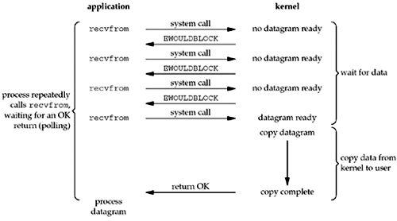
非阻塞IO

Slide 5
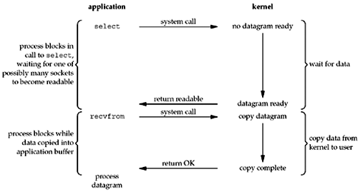
IO复用

Slide 6
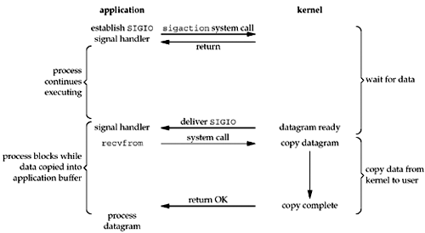
信号驱动IO

Slide 7
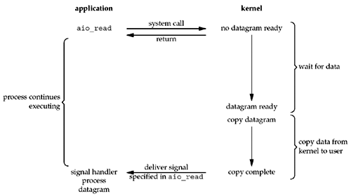
异步IO

Slide 8
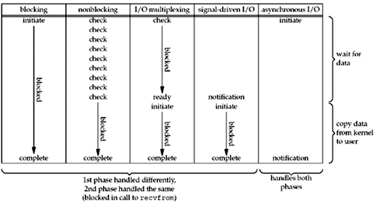
各种模型比较

Slide 9
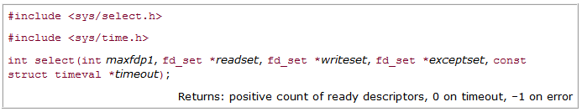

2. Select函数
参数说明
maxfdp1
readset/writeset/exceptset
timeout

Slide 10
readset/writeset/exceptset为读/写/异常集合，这些集合分别表示关注的读/写/异常事件集合
这些集合内包含了某个文件描述符上读/写/异常事件
集合通常是以bitmap的形式实现
例如：
一个读集合{1,4,7}表示我们对文件描述符为1，4，7的文件上的读事件感兴趣
{1,4,7}集合的bitmap为：1001 0010B

Slide 11
maxfdp1表示读/写/异常集合中，最大描述符+1
+1，why？
集合通常以bitmap实现，这些bitmap都有一个固定的大小
为了加快bitmap中搜索，所以给出了一个搜索的上限，不然的话需要枚举bitmap中所有bit位，这个上限就是maxfdp1的作用
注意到文件描述符是以0开始的，所以上限应该是所有集合中最大描述符+1

Slide 12
timeout是一个时间间隔
当在timeout的时间间隔内没有事件发生，select会退出阻塞态
通常Unix的时间分片设计为10ms，所以select一般最小的粒度为10ms，设定更高的时间精度没有意义
由于引入是timeout，所以select函数的动作有三种
当timeout指针为NULL，select会一直等待事件发生
当timeout为一个非0的设定值，并且在这个时间范围内没有事件发生，select函数在时间到时返回
当timeout设定为0，select不阻塞，直接返回，这称为poll

Slide 13
bitmap集合的操纵宏
#define FD_SET(fd, fdsetp) __FD_SET (fd, fdsetp)
#define FD_CLR(fd, fdsetp) __FD_CLR (fd, fdsetp)
#define FD_ISSET(fd, fdsetp) __FD_ISSET (fd, fdsetp)
#define FD_ZERO(fdsetp) __FD_ZERO (fdsetp)
注意：在向select传递读/写/异常集合之前一定要调用FD_ZERO对集合清零
如果对读/写/异常事件不感兴趣，可以向select函数传递NULL指针

Slide 14
读事件
当收到的数据字节数超过buffer的low_water_mark
对端发送FIN，read将返回0
有新的客户连接上来，完成队列中有新建连接
socket出错
buffer
low_water_mark

Slide 15
写事件
写buffer中的空闲空间超过low_water_mark，并且是1）是已经建连；2）或者是无连接的
写半关闭，触发写事件。如果继续通过该socket的文件描述符向对端写数据，会触发写事件，同时也会触发SIGPIPE信号
在非阻塞条件下，connect建连成功或建连失败
socket出错
socket出错会同时出现在读事件/写事件集合中
异常事件
接收到带外数据
接收到伪终端传递过来的控制字符

Slide 16
select函数事件触发表
Condition | readable | writable | exception
buffer内数据可读 | yes
读半关闭 | yes
可以accept | yes
buffer空闲空间可写 |  | yes
写半关闭 |  | yes
非阻塞下connect成功 |  | yes
socket错误 | yes | yes
收到带外数据 |  |  | yes
收到伪终端控制命令 |  |  | yes

Slide 17
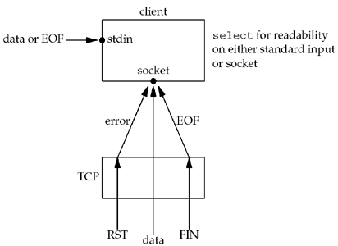
3. Echo客户端/服务器
基于事件的编程
读事件
写事件？
异常事件
select/strcliselect02.c

Slide 18
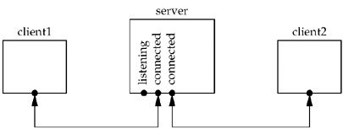
服务器
模型对比
事件
listenfd
connfd
数据结构
数组
std::set
其它？

Slide 19
4. select/poll/pselect
select函数的主要缺陷
FD_SETSIZE
<linux/posix_types.h>
#undef __FD_SETSIZE
#define __FD_SETSIZE 1024
fd_set需要拷贝到内核
更关键的是：fd_set将进程的所有描述符都罗列出来，内核与应用程序需要逐个检查相应的bit位。这个复杂度为O(N)
在一次select设定/响应过程，fd_set至少要经过三次这种枚举才能完成遍历
select关注的事件类型较少，其它类型的事件呢？如文件删除、进程启动…
Select每次从阻塞态退出后，都需要重新设置一次读/写集合

Slide 20
poll呢？
情况好点，它没有FD_SETSIZE的限制，但是效率仍然很低
综上，select、poll对于重负荷的服务器而言，效率比较低
虽然select/poll存在上述弊端，但是select/poll提供了一种全新的编程模型
对网络报文的收发，采用了事件触发的方式
推而及广，select提供了一种IO事件触发的编程方式
select的这种模型非常高效，可以在一个线程里支撑起重负荷的应用
select的这种复用方式，使得它成为进一步改进的对象

Slide 21
Thanks. And Your Slogan Here.
Speaker name and title
www.islide.cc

